Slide 1



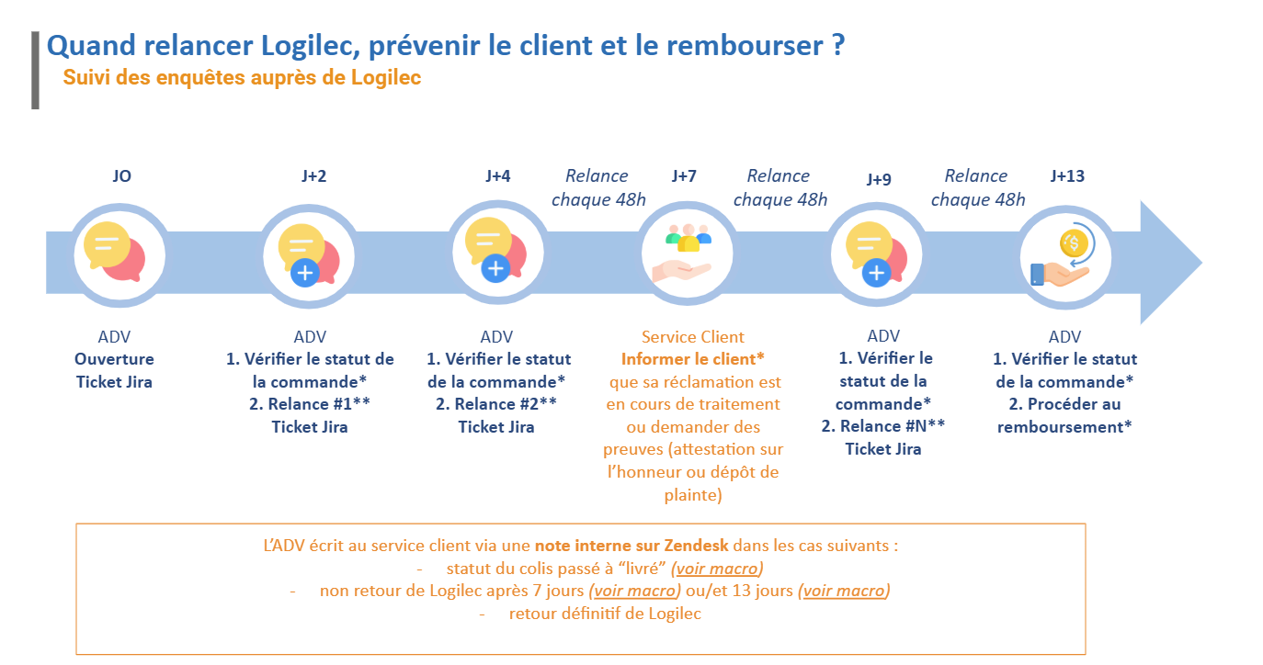
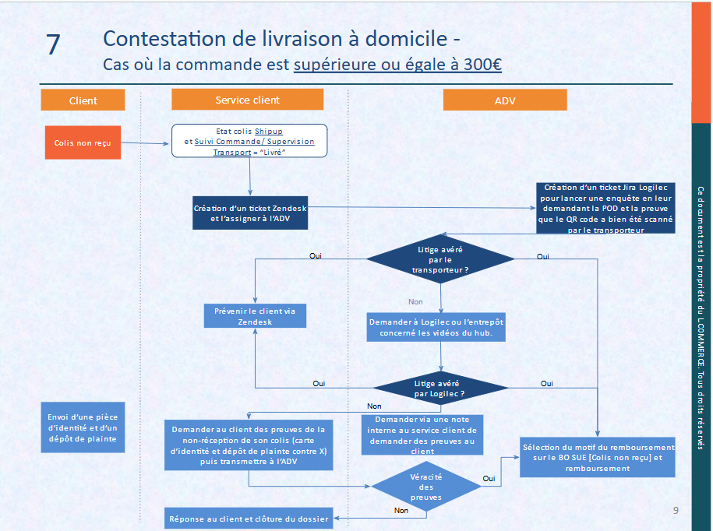
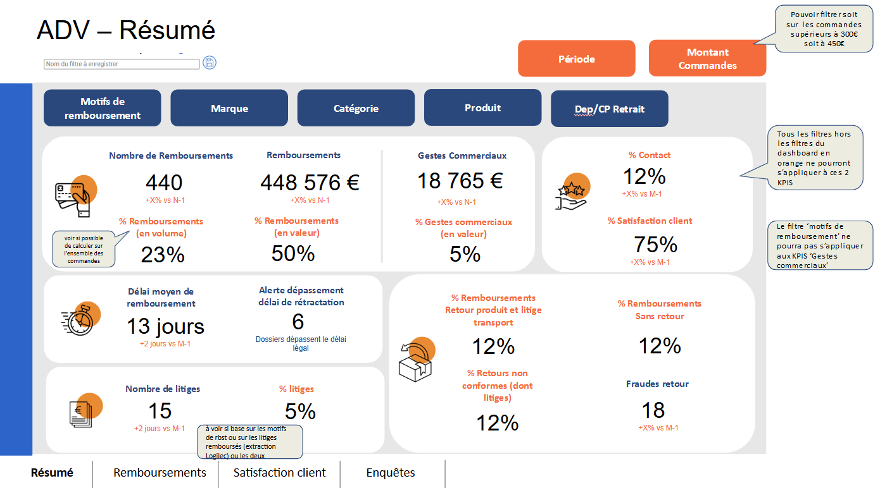

Mise en place d’un nouveau pôle Administration des Ventes pour la Direction e-commerce non alimentaire d’un acteur de la grande distribution
Excellence Opérationnelle
RÉALISATIONS MARQUANTES
& RÉSULTATS OBTENUS
Interlocuteurs client clés
Responsable E-logistique
Responsable Service Client
19
GRANDE DISTRIBUTION
2 mois
E-Commerce
Organisation
Gestion de projet
Processus formalisés
Entre l’ADV et le Service client pour procéder ou non à des remboursements
C
O
N
T
E
X
T
E
La Direction e-commerce non-alimentaire fait face à plusieurs remboursements non justifiés suite à des réclamations clients, à de nombreux cas de fraude et à des litiges non remboursés.
Afin d’éviter une dégradation de la marge et garantir une meilleure satisfaction client, un nouveau pôle a été mis en place dédié aux commandes à plus de 300€ représentant plus de 60% du chiffre d’affaires
Méthodologie & Démarche de travail
3
Adaptation des processus d’ouvertures d’enquête, de remboursement et des retours, formalisation de ces processus pour l’ADV
Identification des évolutions sur outils et formalisation (nouvelles fonctionnalités, interconnexion outils, création de rôles et droits dans Zendesk, Jira, le back-office LEN et Revers.io)
Identification des KPIS à mesurer pour le pôle et formalisation d’un dashboard
Formation de la nouvelle équipe
Modes opératoires effectués
Des outils Revers.io, Zendesk et du back-office
Exemples de livrables produits
100%
[L1] Guide d’onboarding
[L2] Processus de remboursement
[L3] Mockup Dashboard
De taux de satisfaction et de confiance
Les nouveaux arrivants ont été satisfaits de la semaine de formation et sont confiants pour la suite
REX - Grande Distribution
allmea.com​

